Slide 1
服事年幼者為著神的家
青少年服事近況交通
The Church In Tainan

Slide 2
青少年服事近況
The Presentation of the Teenagers Service

Slide 3
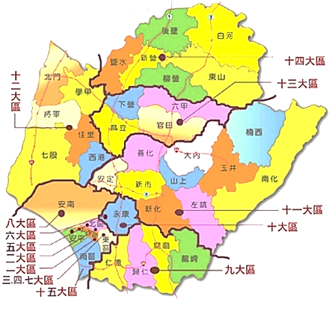
台南青少年服事的架構
青少年聖徒
15個大區(10個專區)
小排現況：38排
常聚會數：200人/月
小排人數：180人/月
主日到會：160人/月

Slide 4


台南青少年服事的現況
各個專項分工越趨精細；
專項之間交通略顯薄弱。
專項之間聯繫需再加強。
Notes:
因專項帶領分工細，導致各環的聯結薄弱，召會資源分配不均。使各環聖徒受到更好的照顧與成全

Slide 5


台南青少年服事的現況
這世代 趨向單獨 自我中心
服事者 主動樂意 熱心服事
青少年 漸趨被動 只顧自己

Slide 6


台南青少年服事的負擔
目前服事方向：
成全青少年操練正確的禱讀主話
成全青少年操練顧到較為年幼者
Notes:
而成為主動丶積極愛主並建造在一起的聖徒。個人主動 同伴生活

Slide 7
職事信息摘錄
Excerpt from the Ministry

Slide 8
需要顧到神家的建造
神從來不單單祝福少年工作；
神只祝福一個工作，
就是建造召會的工作，
也就是建造神家的工作。
《建造召會的異象豫表與實行，第九章》

Slide 9
需要顧到神家的建造
正常的召會生活是一個大家庭，其中有祖父母、幼嫩的、輭弱的，甚至生病的；
當所有的聖徒都得着了照顧，
我們就有了美麗的召會生活。
《李常受文集一九七一年第二冊，極大的奧秘—基督與召會，第十三章。》

Slide 10
牧養主的羊
在對主的事奉中，主要的是照顧人；
凡有渴望作祭司事奉主的，
必須學習如何接觸¹不信者，
並照顧²年幼者和初信者。
《以活而配搭的方式結果子，為着建造基督的身體，第一章》

Slide 11
牧養主的羊
少年弟兄姊妹們從這時起，
都應該擔負起這雙重的責任。
一面對同學傳福音，
另一面，要回到召會裡，幫助照顧兒童。
你們別的工作可以不作，
但是兒童的工作不能不作。
福音一定要傳，兒童工作一定要作。
《主的恢復與神心願的完成，第十篇 》

Slide 12
台南的實行
Current Practice

Slide 13
大的服事小的
大專生1
高中生1
國中生1
國中生2
高中生2
國中生4
高中生3
國中生3
大專生2
國中生5
國中生6
兒童1
兒童2

Slide 14
台南青少年暑期行動行事曆
日期 | 行動 | 對象 | 人數 | 比例
6/27 | 雲嘉南小小組長培訓 | 大專生 | 30 | 1：2：5
7/2～3 |  | 國高中生 | 60
7/4～7 | 雲嘉南的國高中特會 | 國高中生 | 150
7/9～11 | 青少年的共同追求 | 主體為高中 | 24 | 1：3
7/12～14 | 小五、六的暑期特會 | 小五、六生 | 80
7/17～20 | 集中聚會預備規劃 | 大專生 | 7 | 1：2
7/28～30 | 高中應屆畢業生相調 | 應屆畢業生 | 15
7/19、20、26、27 | 週末班錄影訓練 | 小學、幼兒 | 21 40 | 1：2
8/2～3 | 親子健康生活園 | 小四以下 | 40 | 1：3
7/28～8/2 | 高中一週全時間訓練 | 高一新生 | 8 | 1：2
8/22～24 | 國一新生成全 | 國一新生 | 目前報名18
Notes:
成全人有負擔

Slide 15
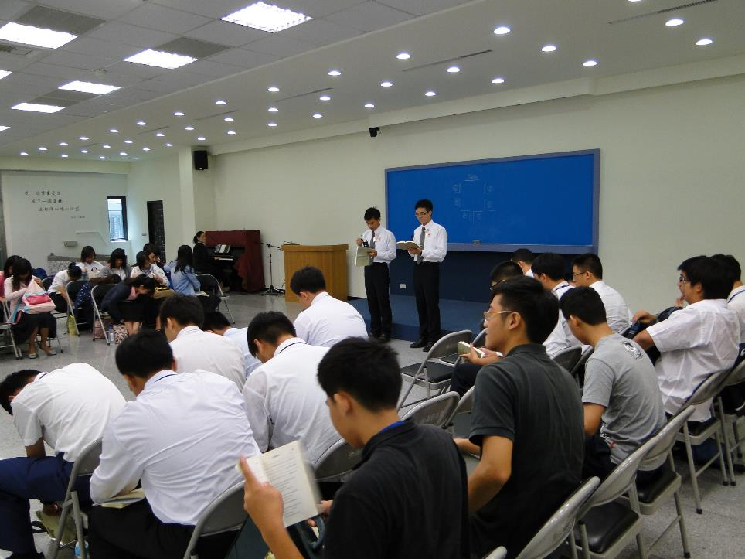
建造神家
雲嘉南眾召會高國中暑假特會小小組長培訓
7.2~3

Slide 16
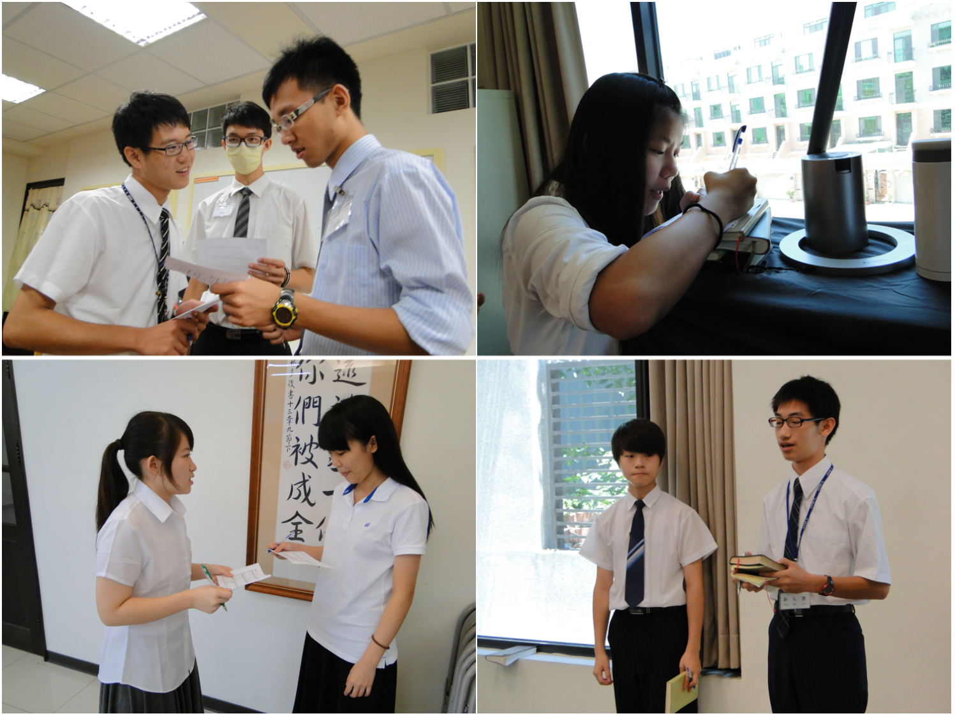
雲嘉南眾召會高國中暑假特會小小組長培訓
7.2~3

Slide 17
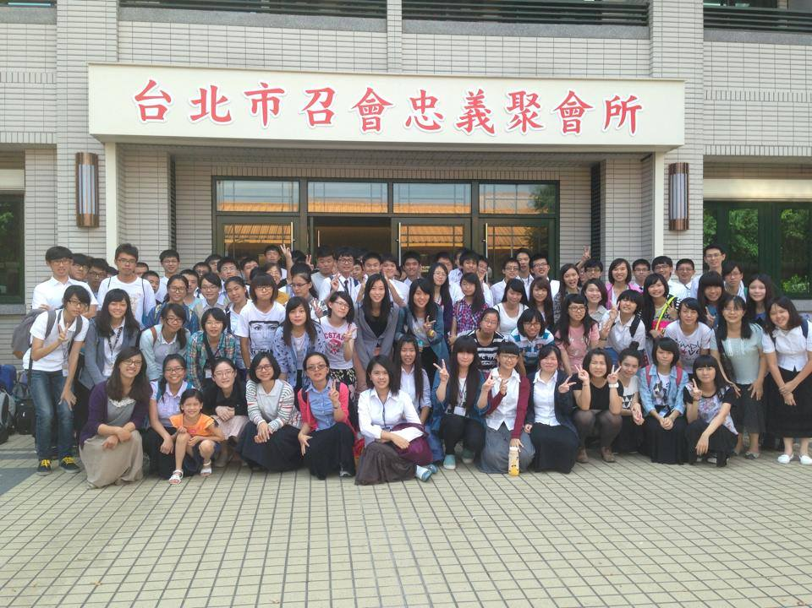
雲嘉南眾召會高國中暑假特會
7.4~7

Slide 18
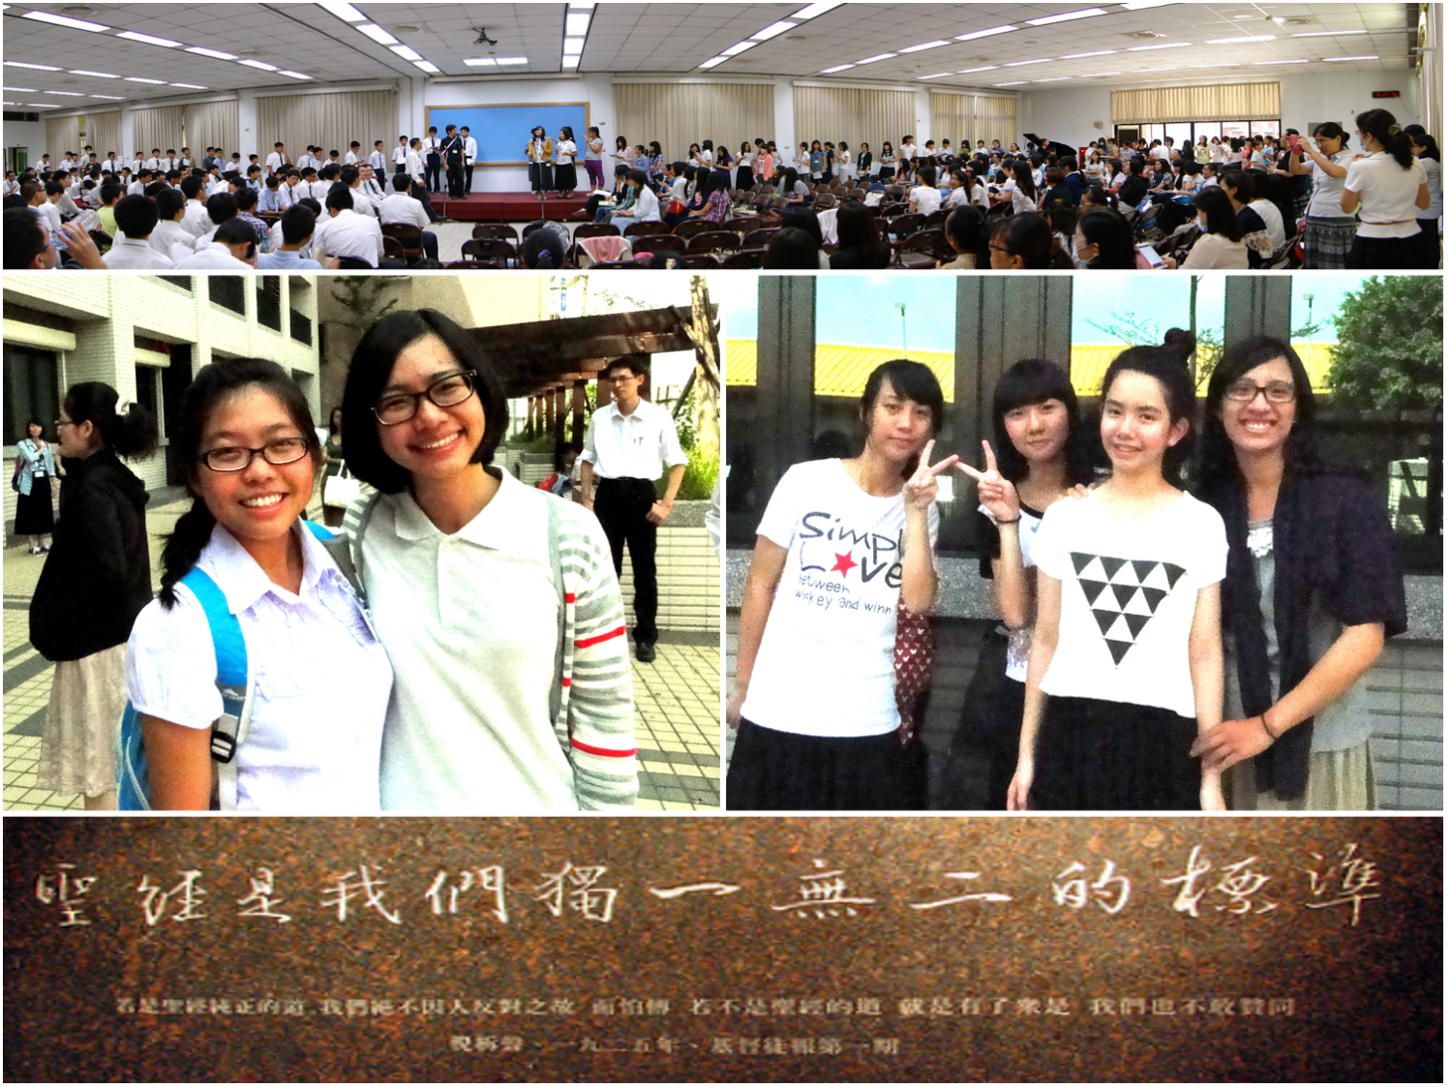
雲嘉南眾召會高國中暑假特會
7.4~7

Slide 19
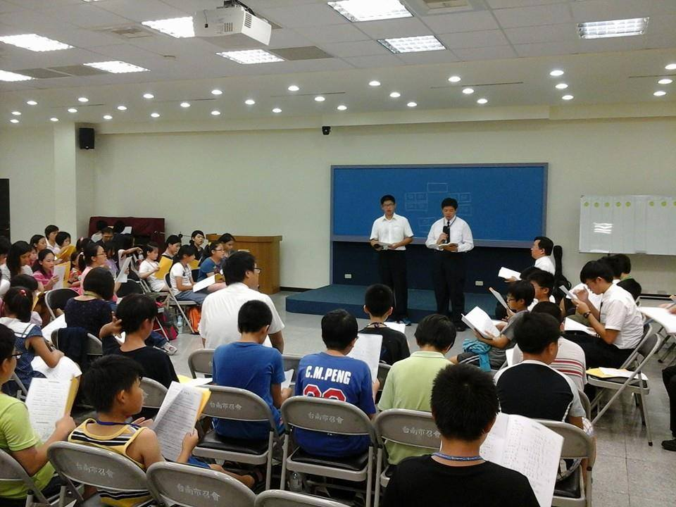
小五、六暑假特會
7.12~14

Slide 20
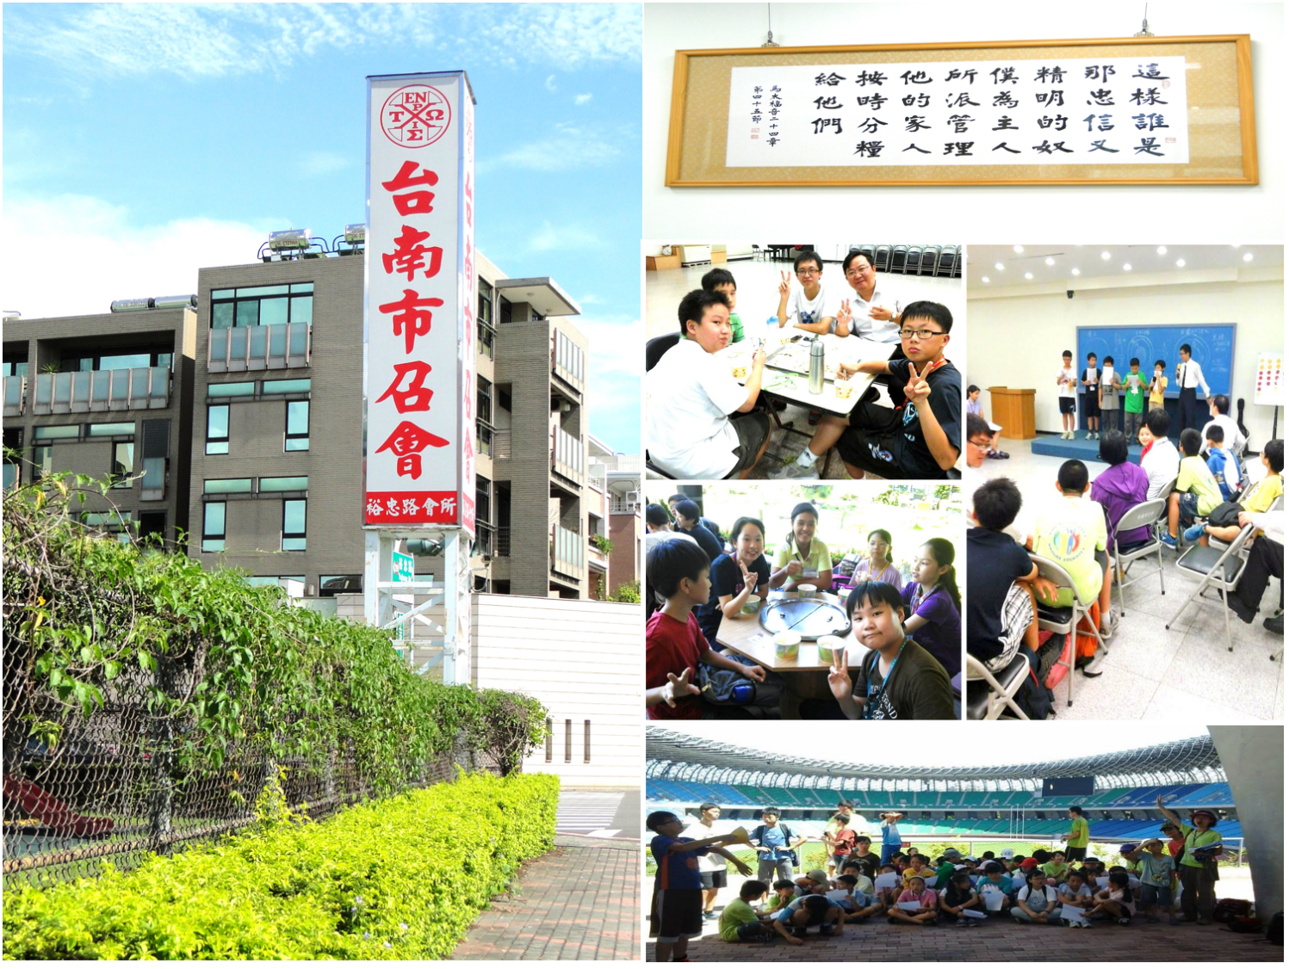
小五、六暑假特會
7.12~14

Slide 21


Slide 22
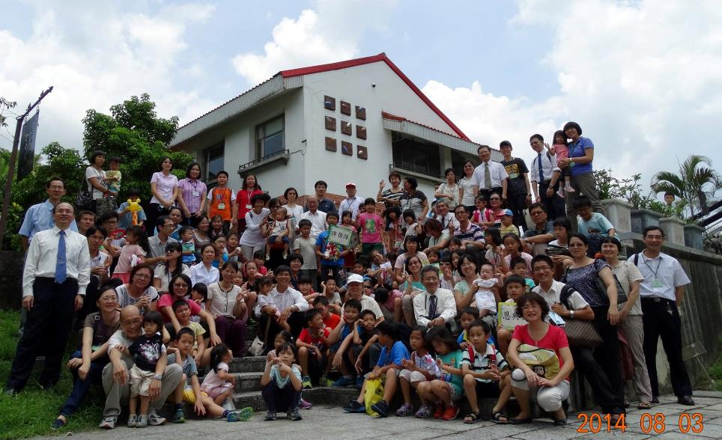
親子健康生活園
8.2~3

Slide 23
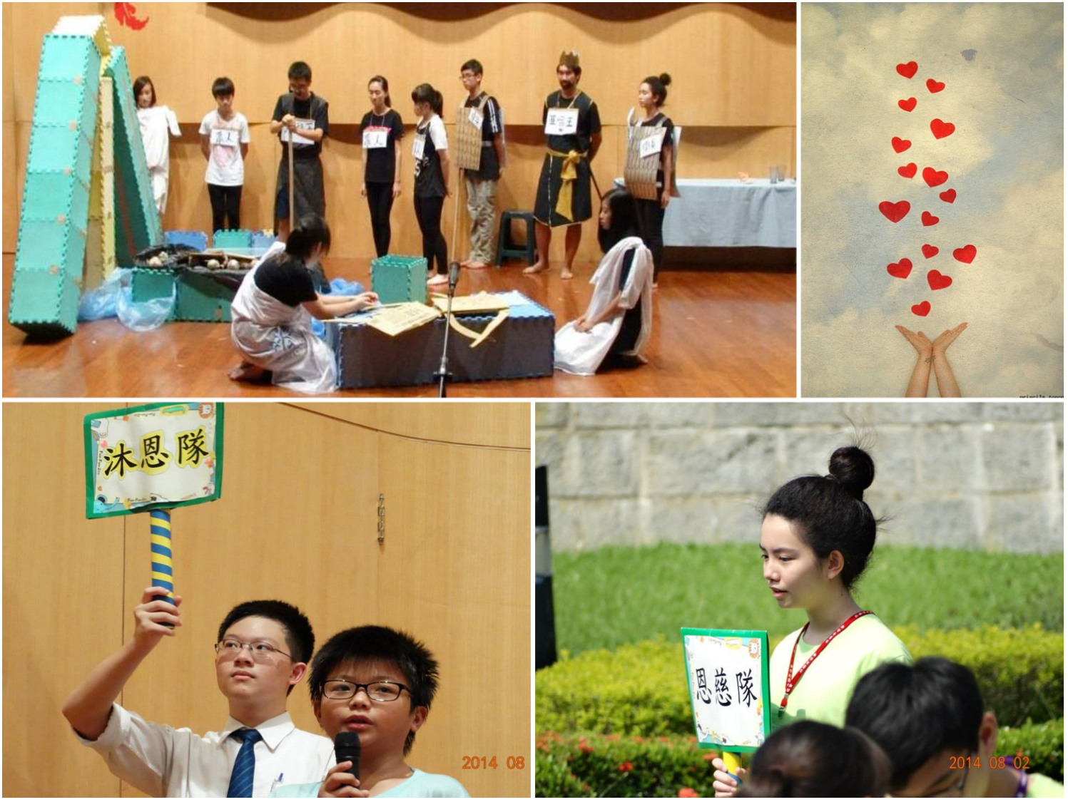
親子健康生活園
8.2~3

Slide 24
結論與展望
Conclusion & Prospect

Slide 25

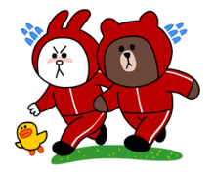

結論 ─ 顧到神家為建造
神家眼光推專項，同伴生活齊牧養。
顧到年幼環環調，召會生活最健康。
患難與共
同奔賽程
牧養年幼

Slide 26
展望 ─ 神家建造是生活
在學校裡：
關心、照顧在屬靈上年幼的同學
傳福音給同學、邀同學參加小排
Notes:
不僅青少年在寒、暑假的行動中參與服事

Slide 27
展望 ─ 神家建造是生活
在召會中：
週間陪1～2位較年幼的青少年、 兒童晨興或晚禱。
輪流有分於主日兒童服事的配搭。
Notes:
不僅青少年在寒、暑假的行動中參與服事

